Slide 1
Mycologie
Séminaire de perfectionnement
pour microscopistes avertis
Marcel Lecomte, Massembre
novembre 2022

Slide 2
Basidiomycètes
sporophore
Ascomycètes
ascome

Slide 3
Ascomycètes
Levures
Moisissures
Lichens
Esp. pathogènes
Autres

Slide 4
Autres
Esp. coprophages
Esp. parasites
Esp. mycorhiziques
Esp. comestibles
Esp. « banales »

Slide 5
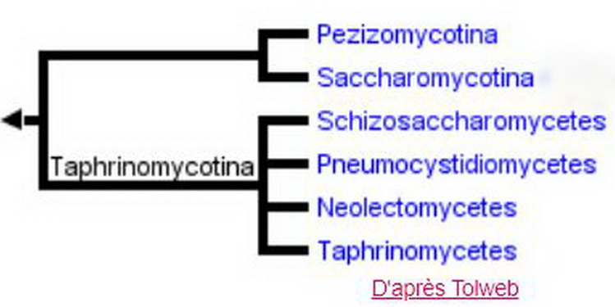
Apothécie
Levures
Levures
Pathogènes
Mycorhizes
Tree of live web project
Parasites

Slide 6
Nos limites durant cette semaine
Les espèces coprophiles
Les espèces « phytophiles »
Les espèces mycophiles
Les espèces kératinophiles
Les espèces lignicoles
Les espèces des places à feu
Les espèces parasites

Slide 7
Contrairement aux Basidio-mycètes, les Ascomycètes sont multiformes, et chaque forme bien définie va porter un nom différent !
Apothécie
Cléistothèce
Périthèce
Pycnide

Slide 8
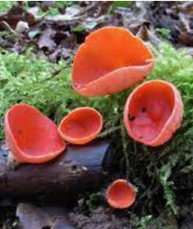
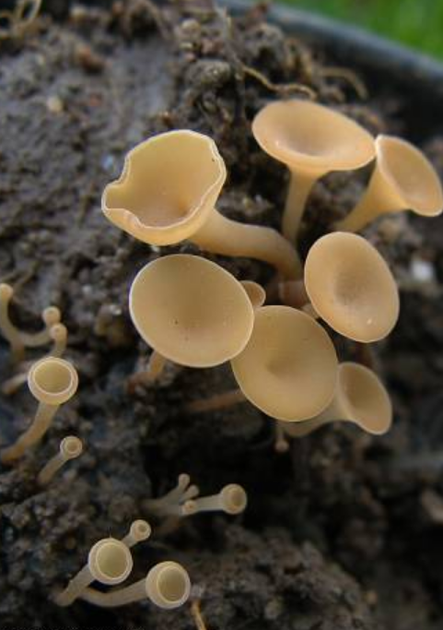
L’apothécie
stipitée ou non

Slide 9
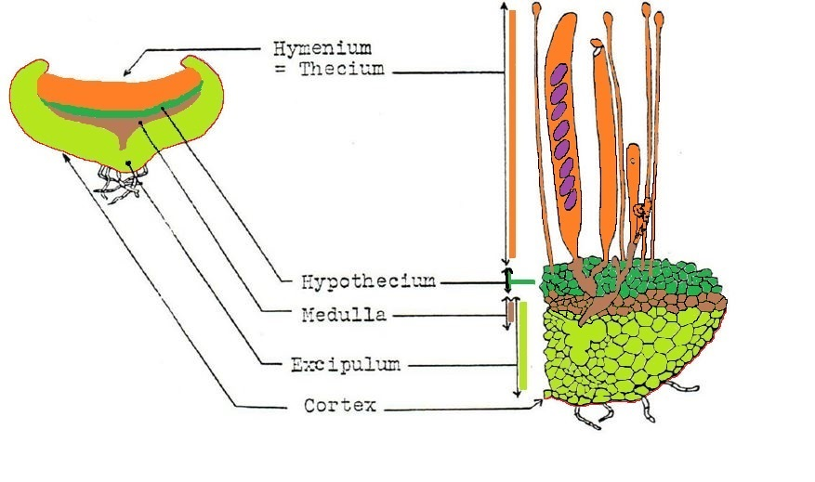

Slide 10
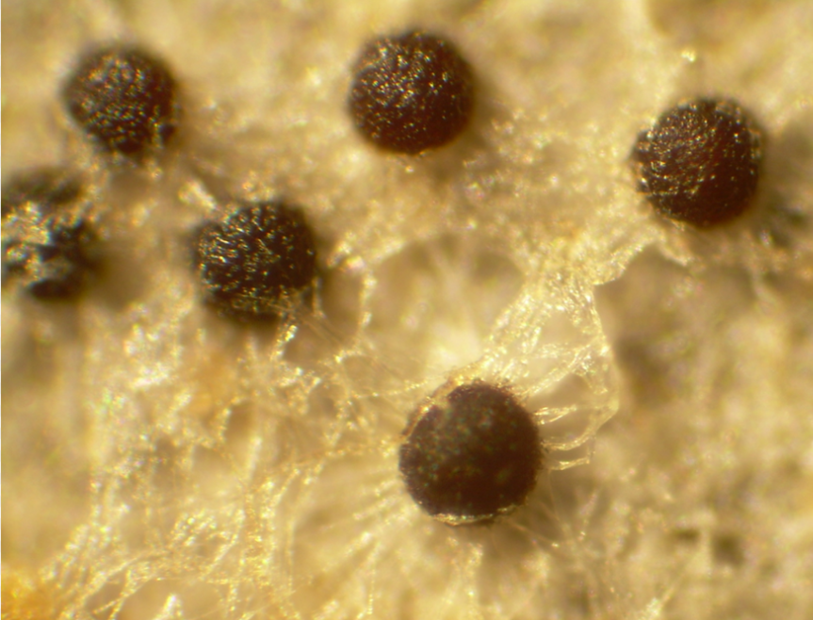
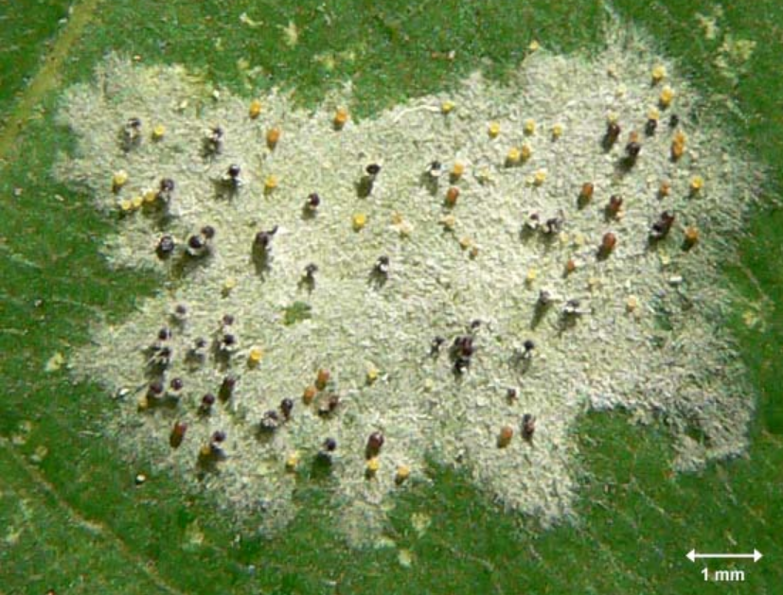
Les cléistothèces
Le cléistothèce

Slide 11
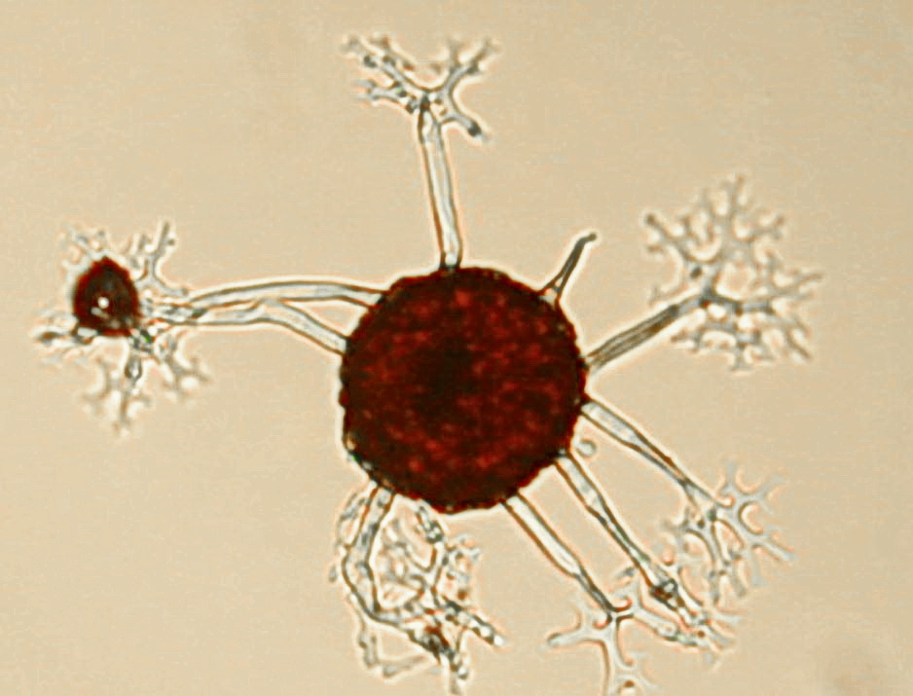
Microsphaera alphitoides
Fulcre
Cléistothèce

Slide 12
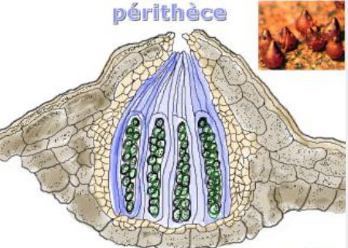
Le périthèce

Slide 13
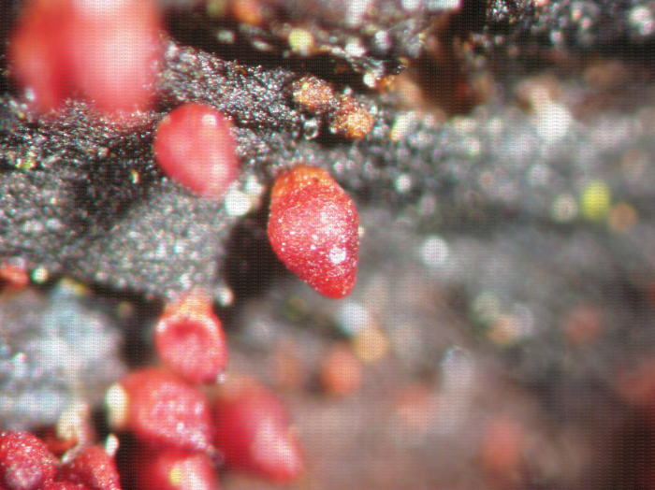
Périthèces de Nectria sp.

Slide 14
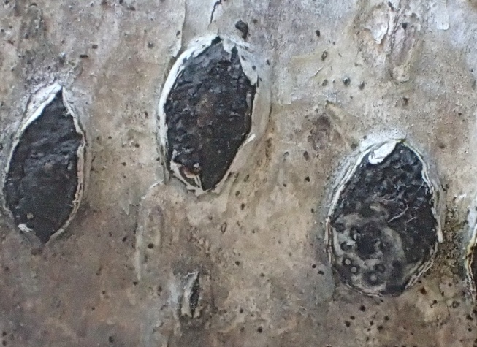
Le stroma
Calosphaeria wahlenbergii

Slide 15
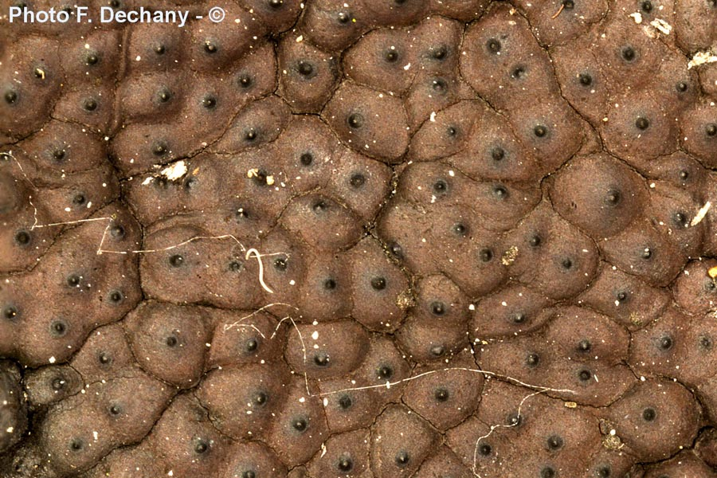
Le périthèce
ostiole

Slide 16
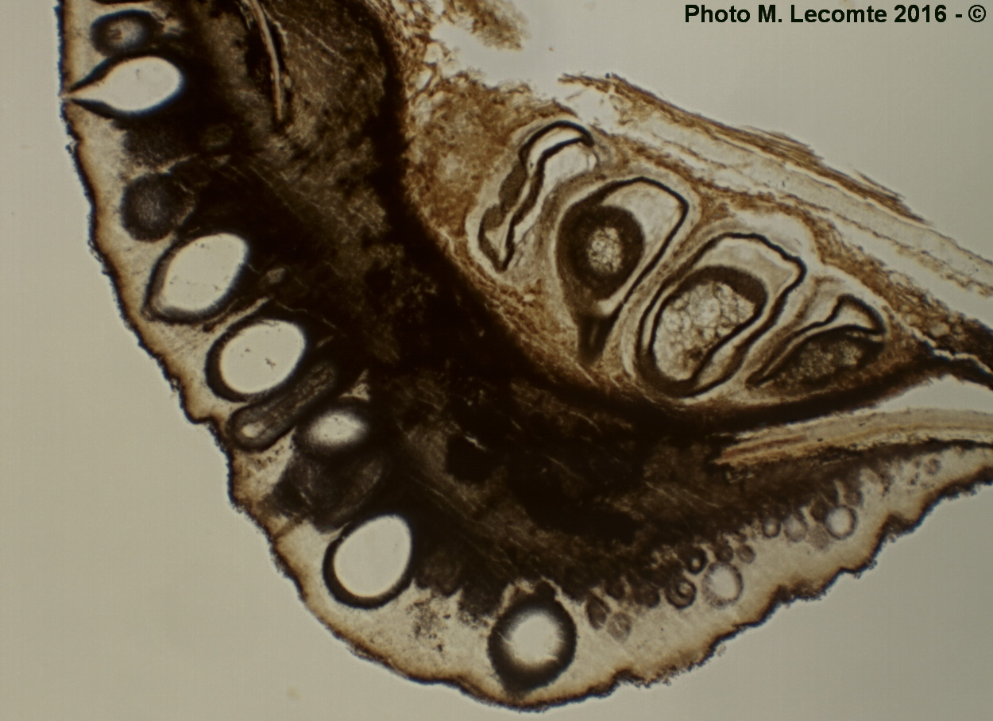

Slide 17
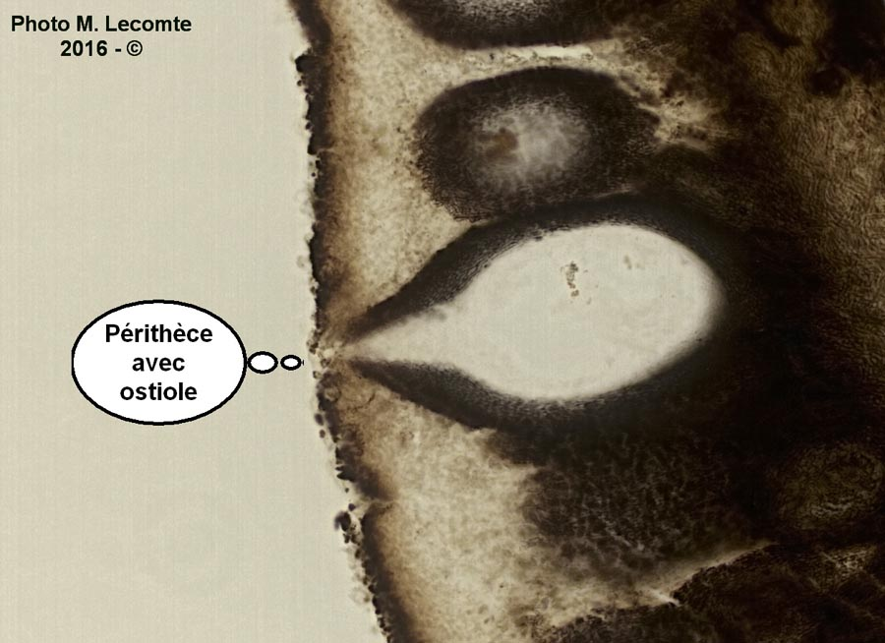

Slide 18
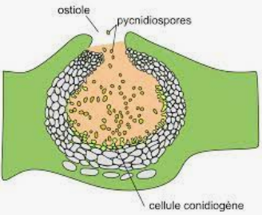
La pycnide

Slide 19
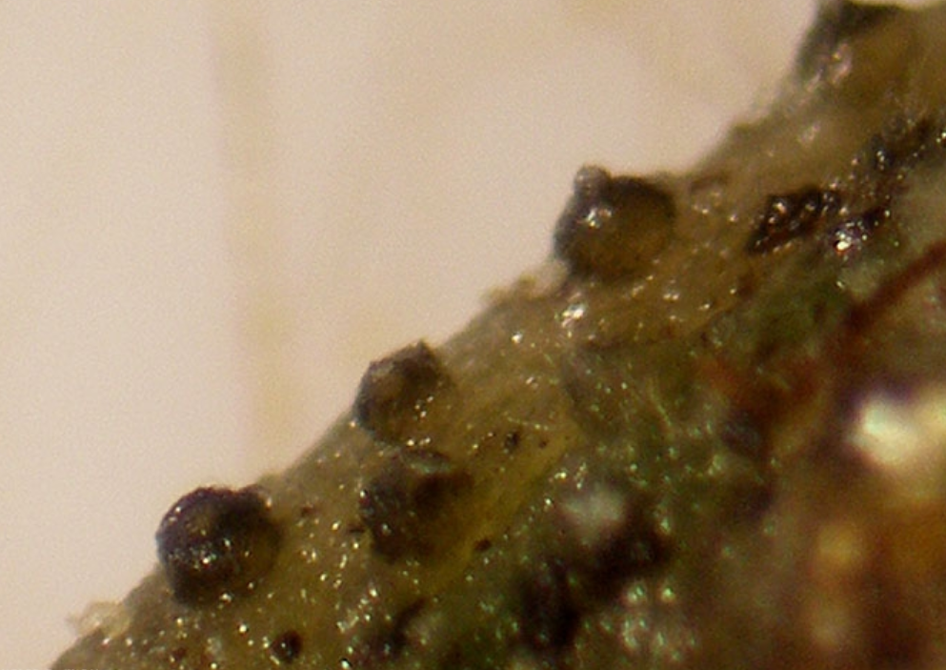
Didymella bryoniae

Slide 20
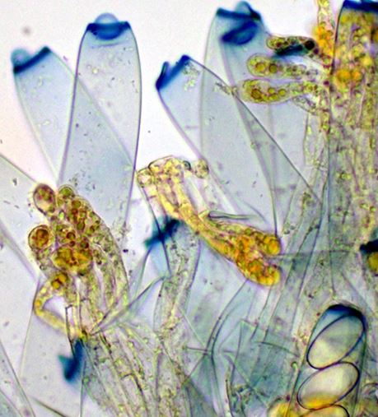
Nasse apicale
chez Peziza bovina

Slide 21
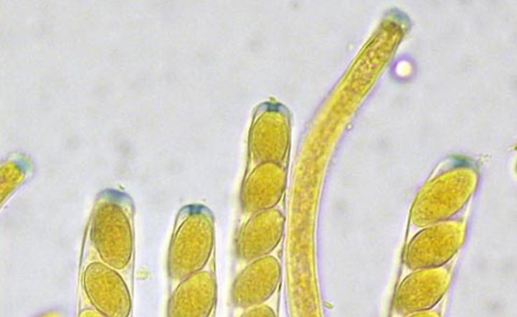
Sclerotinia sclerotiorum

Slide 22
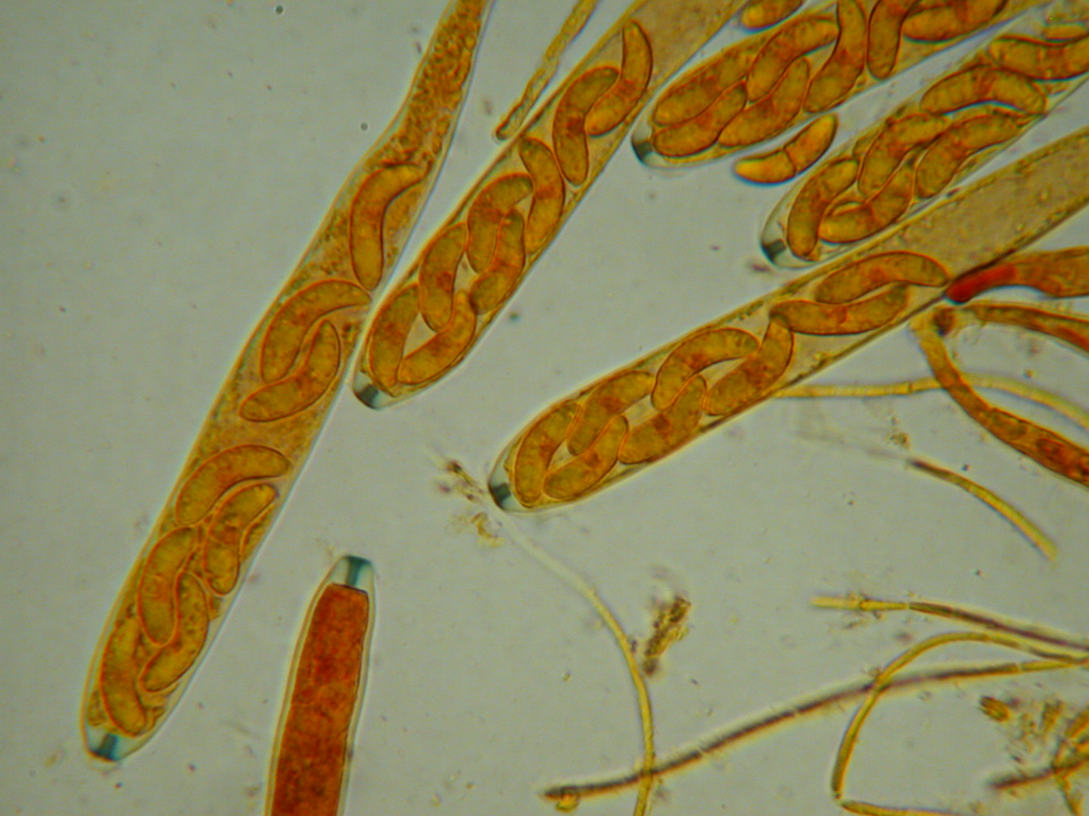
Asques et ascospores avec réaction dextrinoïde au lugol
Photo M. Lecomte

Slide 23
Ascospores
ou
conidies …

Slide 24
ASCOMYCETES
ascoSPORES & asques
TELEOMORPHE
Conidiophores & CONIDIES
ANAMORPHE

Slide 25
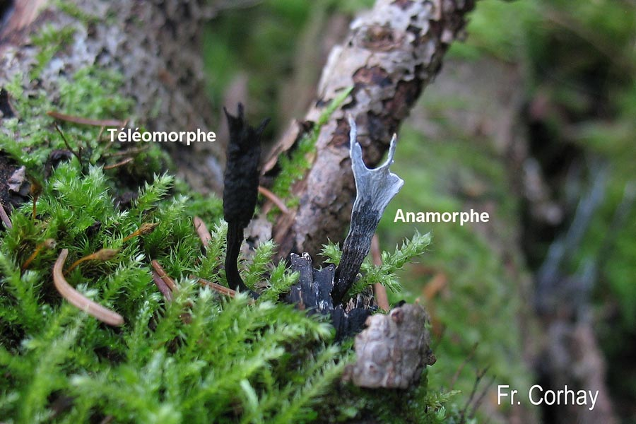
Xylaria hypoxylon

Slide 26
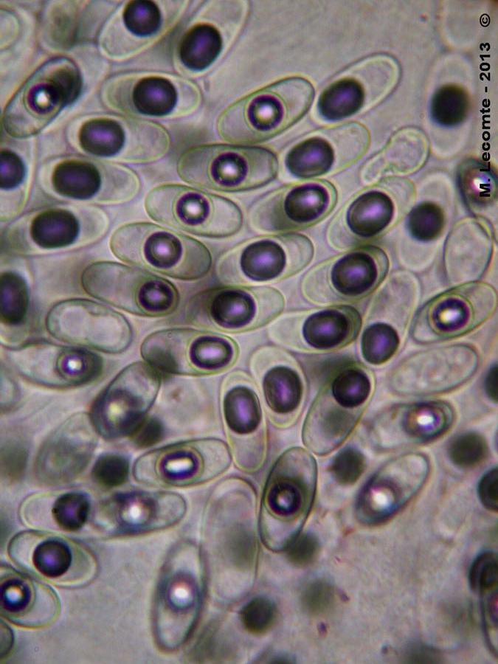
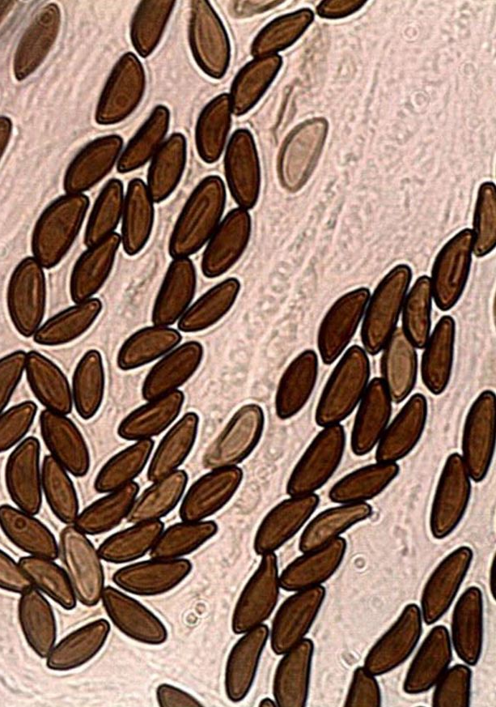
Anamorphe
Téléomorphe
Photos M. Lecomte

Slide 27
Des ascomycètes hypogés :
les truffes

Slide 28
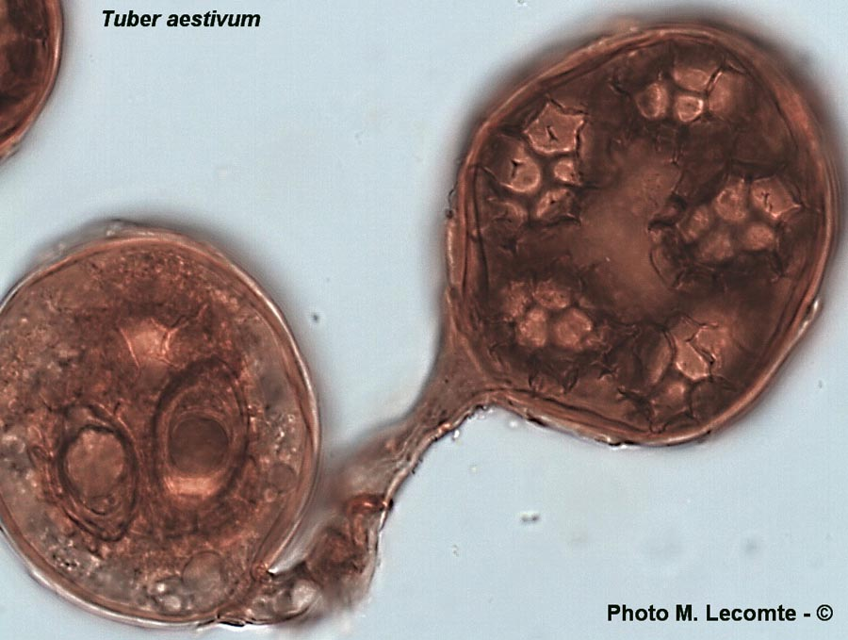
Tuber aestivum

Slide 29
Exercices de détermination
d’ASCOMYCETES

Slide 30
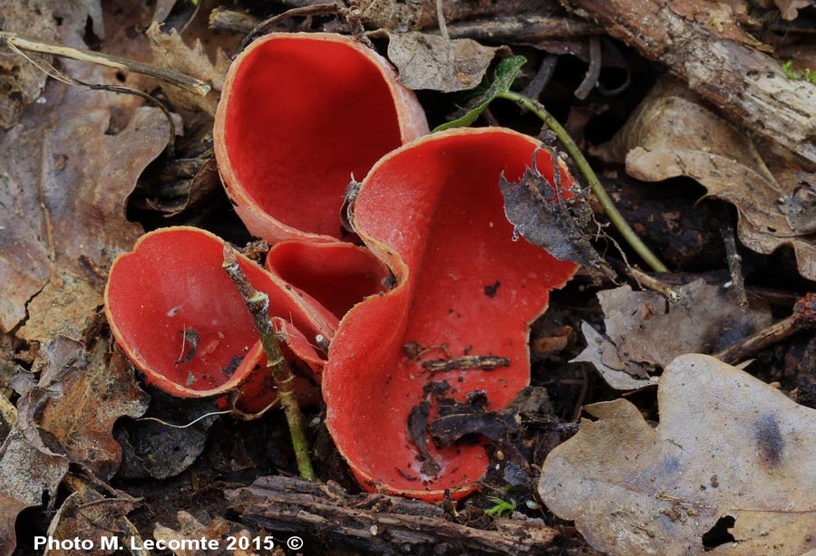

Slide 31
Clé A, p.14 :
on arrive dans une impasse à 12 & 13
espèce non reprise…
Clé F, p. 18 → Ordres
Sporophores présents → 2
Apothécies → 3
Sporophores épigés → 4
Asques operculés → Pézizales, p. 21

Slide 32
Clé F2, p. 21
Les Familles chez les Pézizales
1. Sporophores épigés → 7
Asques A- → 9
9/1 → Sarcoscyphaceae, p. 36

Slide 33
Clé F2.8, p. 36
Les Genres dans la Famille
Apothécies écarlates → 2
2/1 → Sarcoscypha p. 183
1/1 : cortex à poils raides
→ Sarcoscypha coccinea

Slide 34
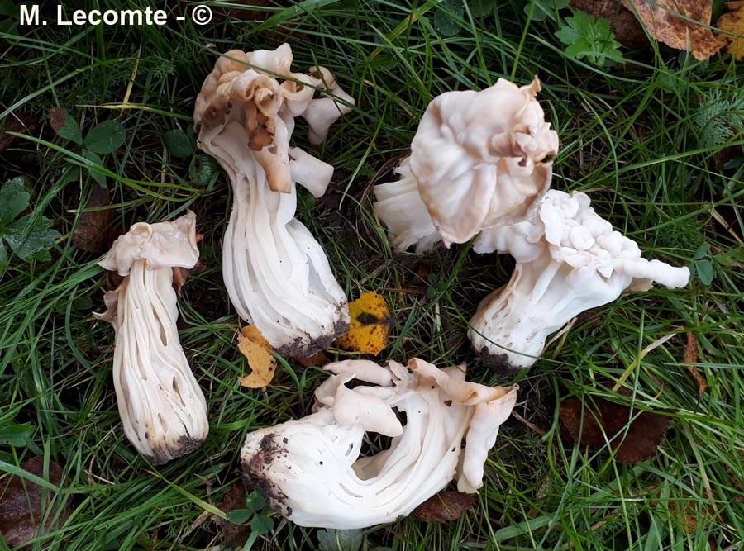
Automne, bord de route

Slide 35
Clé A, p.14
Autres caractères → 3
Sprp épigés → 4
Autre apparence ou biotope → 5
Pas de stroma → 6
Autre substrat → 9
Autre biotope → 10
Autres caractères → 11
Autres caractères → 12
Espèces visiblement pédicellées → 13
Chapeau... → Helvellacées,
clé F2.3.1 p. 24

Slide 36
Clé F2.3.1, p. 24 : le genre Helvella
A. selon NM → B1
B1. Sporophores épigés → 2
Sporophores stipités → 6
Pieds creux, cannelés → 8
Extérieur pubescent
→ section Helvella, p. 25
1. ensemble blanchâtre → H. crispa
OU

Slide 37
Clé F2, p. 18
Sprp présents → 2
Apothécies → 3
Épigés → 4
Asques operculés → 4
4/1 : Ordre des Pézizales, p. 21

Slide 38
Clé F2, p. 21
Sprp épigés → 7
Asques non amyloïdes → 9
Pas combinaison de caractères → 10
Pas combinaison de caractères → 11
Pas combinaison de caractères → 12
Espèce automnale → 14
Non en forme d’oreille → 16
Pas combinaison de caractères → 17
17/1 : Famille des Helvellaceae p.p.,
p. 23

Slide 39
Clé F2.3, p. 23
Les genres dans la famille
Sprp épigés → 2
2/1 : distinct. stipités → Helvella, p. 24
Clé F2.3.1, p. 24 : le genre Helvella
Selon MOMS :
poussant au sol → A0
A0. → spores ellipsoïdes → 1
Tête fertile lobée → 8
Ascomes grands → 9
Pied sillonné, lacuneux → H. crispa

Slide 40
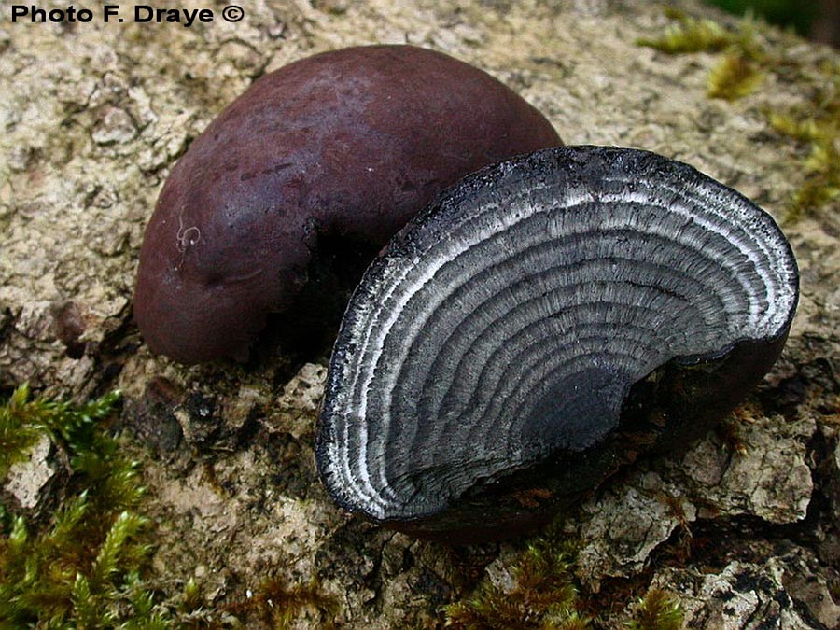
Sur bois mort

Slide 41
Clé A, p.14
Autres caractères → 3
Sprp épigés → 4
Autre apparence ou biotope → 5
sur bois coupé → 6
sur bois coupé ou mort → 7
→ Daldinia concentrica
OU

Slide 42
Clé F, p. 18 → Ordres
Sporophores présents → 2
Sporophores à périthèces → 8
Sporophores à périthèces avec stroma → 9
Sporophores noirâtres → 10
Asques non stipités → 11
Non parasites → 12
Spores non biporées → 13
Fente germinative →
13/1 : Famille des Xylariaceae,
p. 53

Slide 43
Clé F4.3, p. 53
Les Genres chez les Xylariaceae
Périthèces dans stroma → 2
Stromas sessiles → 5
Zones concentriques → Daldinia, p. 166
Clé Z2, p. 166, le Genre Daldinia
Pigments foncés, non sur Betula → 2
Stromas sur bois mort → 3
Couches concentriques
→ Daldinia concentrica
OU

Slide 44
MFLP, Ascomycètes,
Ascomycètes sur bois mort → clé G, p. 56
Autres ascomycètes→ clé G2, p. 76
Ascomes foncés → 7
Ascomes # → 12
Pas ce caractère → 14
Sp uniformément colorées → 19
Spores brunes → 38
Fente germinative → 39
Périthèces dans stroma → 41
Stroma zoné à la coupe → Daldinia,
→ Clé Z2, p. 166

Slide 45
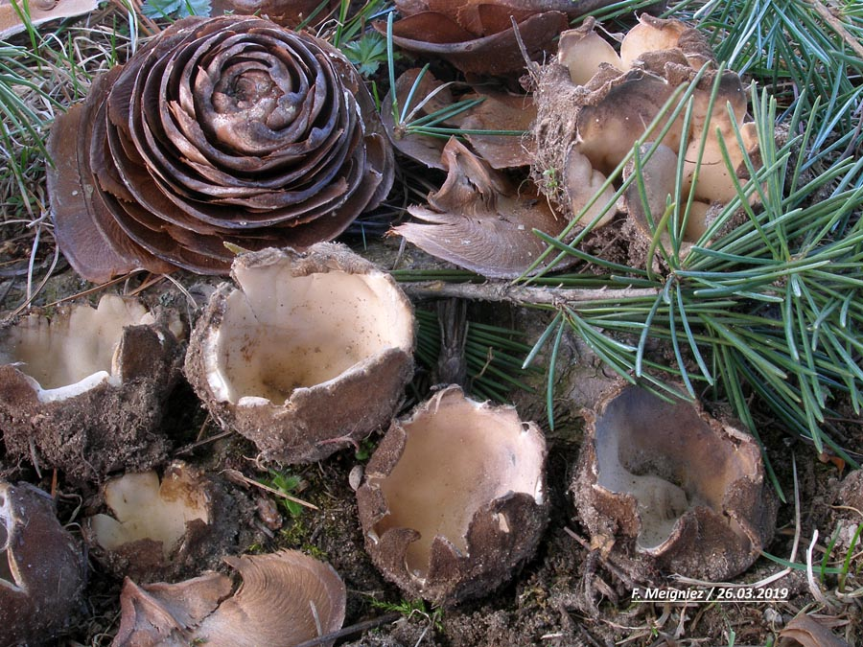
Avril-mai, sous Cèdre

Slide 46
Clé A, p.14
1. Autres caractères → 3
Sporophores semi-hypogés → 26
Asques → 27
27/1 : printemps
→ Geopora sumneriana
OU

Slide 47
Clé F, p.18
Sprp présents → 2
Apothécies → 3
3/2 Sprp épigés ou semi-hypogés → 4
Asques operculés → Pézizales p. 21

Slide 48
Clé F2, p. 21
Sprp épigés → 7
Asques non amyloïdes → 9
Pas combinaison de caractères → 10
Pas combinaison de caractères → 11
Pas combinaison de caractères → 12
Espèce automnale → 14
Apothécies cupuliformes → 16
Pas combinaison de caractères → 17
Apothécies sessiles → 18
18/2 : Famille des Pyronemataceae p.p.
p. 29

Slide 49
Clé F2.7, p. 29 : Pyronemataceae
Les Genres dans la Famille
1/2 :Sprp +/- hypogés → 58 (impasse car ce sont des truffes s.l.
(voir aussi Geopora)→ 18/1 pp. 30-31
→ Geopora, p. 128

Slide 50
Clé W1.8, p. 128 : clé des Geopora
A. MOMS → A0
A0/1. → sous Cèdre
→ Geopora sumneriana
A. NM → A1
A1/2 : semi-hypogés → 2
S’ouvrant en rayons → 3
Apothécies 2-7 cm → 5
5/2 : espèce printanière, sous Cèdre
→ Geopora sumneriana
OU

Slide 51
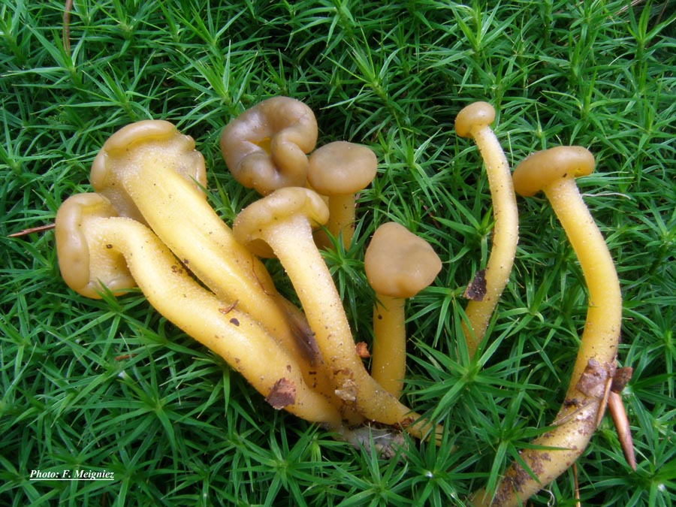

Slide 52
Clé A, p.14
Autres caractères → 3
Sporophores épigés → 4
Autre apparence ou biotope → 5
En groupe → 6 --- Autre substrat → 9
Autre biotope → 10 --- Autres caractères → 11
Autres caractères → 12
Espèce pédicellée → 15
Autres caractères → 17
Espèce pédicellée → 18
Autre biotope → 19
Autre biotope → 20
20/1 : → Leotia lubrica
OU

Slide 53
Clé F, p. 18 → Ordres
Sporophores présents → 2
Apothécies → 3
Sporophores épigés → 4
Asques inoperculés → 5
Sporophores en forme de club → 6
Paraphyses → 7
Sporophores à texture ferme
→ Léotiales, p. 37

Slide 54
Clé F3, p. 37
Les Familles chez les Léotiales
Sporophores bien formés → 2
Spores pas très longues → 3
Pas ces caractères → 5
Pas ces caractères → 6
Sporophores stipités → 7
7/1 : marge détachée
→ Leotiaceae p.p., NM, p. 133

Slide 55
NM, p. 133, clé des genres
Sur autres substrats → 6
Sporophores terrestres → 7
Apothécie stipitée → 8
Spores 5-septées → 9
9/1 : apothécie gélatineuse
Leotia, p.157
→ Leotia lubrica

Slide 56
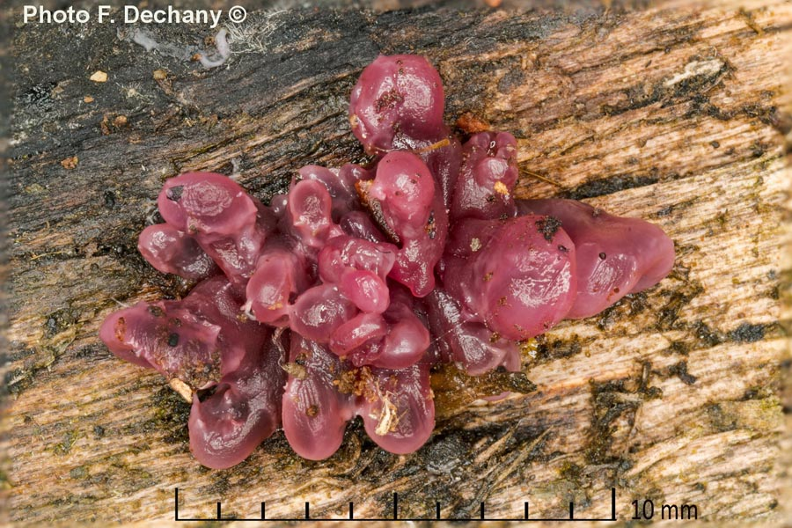

Slide 57
Classif., Clé, p. 5
Ascomes → Pezizomycotina, Clé B
Non lichénisés → 4
Non parasites → 5
Non réfringent → 5a
Inoperculés → Léotiomycètes, 13
Non pathogènes → 13b
Autres supports → 13c
Non stipités → Hélotiales, p. 24
Mais pas possible d’aller plus loin…
OU

Slide 58
Milieu particulier, MFLP, p. 56
Sur bois mort, Clé G, p. 56
Discomycète, → clé G1, p. 56
Apth visibles → 1
# → 2
Violettes ou violacées → 4
Sp septées → Ascocoryne, clé p. 60
Sur bois → 2
Hyménium violacé → 3
3/1 : Ascocoryne sarcoides

Slide 59
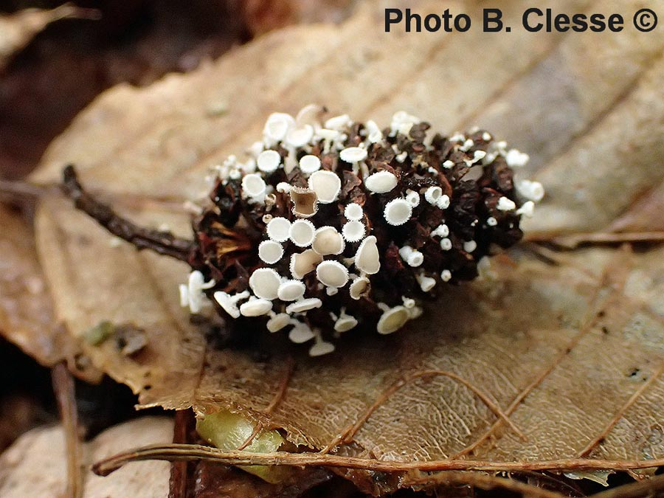

Slide 60
MFLP, Ascomycètes, clé G, p. 56
Ascomycètes sur bois clé G, p. 56 1/1
G1 : 1-2-5-6-7-8-9-10-12
12/1 → Dasyscyphus, clé p. 62

Slide 61
Dasyscyphus, clé p. 62
, MOLP → A → sur bois → A0
sur bois → 0
Non fasc. → 1
Apth blanches → 2
2/1 prph lancéolées → D. virgineus

Slide 62
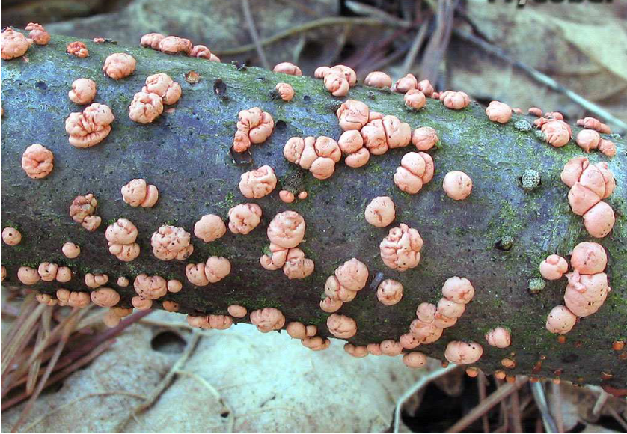
Tubercularia vulgaris (anamorphe)

Slide 63
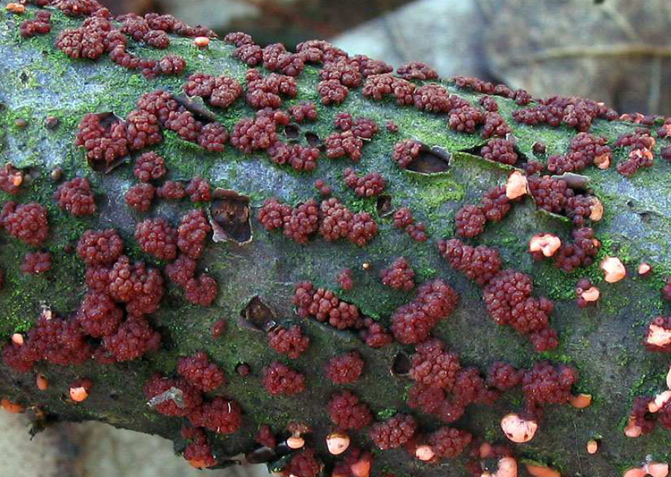

Slide 64
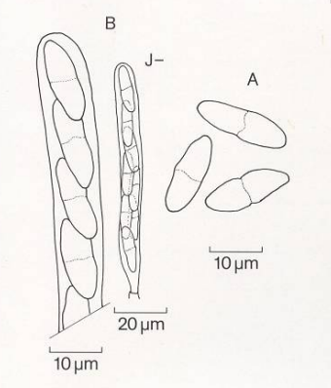

Slide 65
MFLP, Ascomycètes, clé G, p. 56
Ascomycètes sur bois clé G, p. 56 1/2
Autres ascomycètes → clé G2, p. 76
G2 : 0-1-2-3-4
4/2 → Nectria, clé p. 82
Option A0 : 3-4-5/1 → N. cinnabarina
Option D0 (NM) : 3-5-6-9-16-18-19-20-21-22-23 → N. cinnabarina

Slide 66
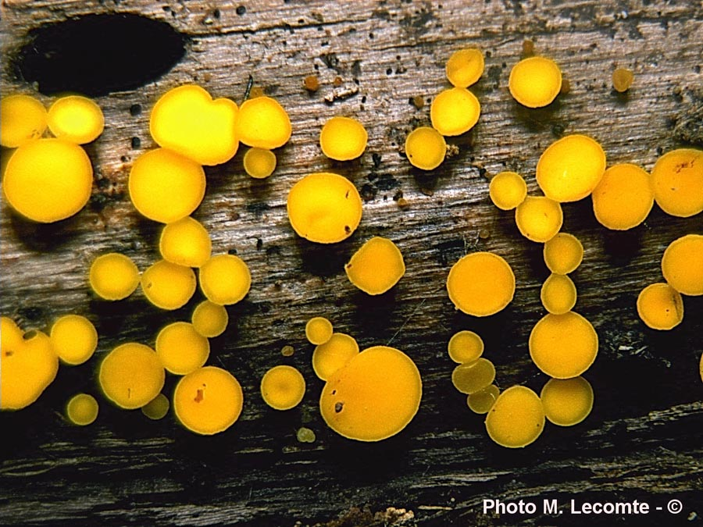

Slide 67
MFLP → Clé G p. 56, 1/1
Clé G1, p. 56
1-2-5-7-8-13-18-20-21-24-27-28/1
Bisporella p. 60
1-2-3/2
Sp 12 x 5 µm → B. citrina

Slide 68
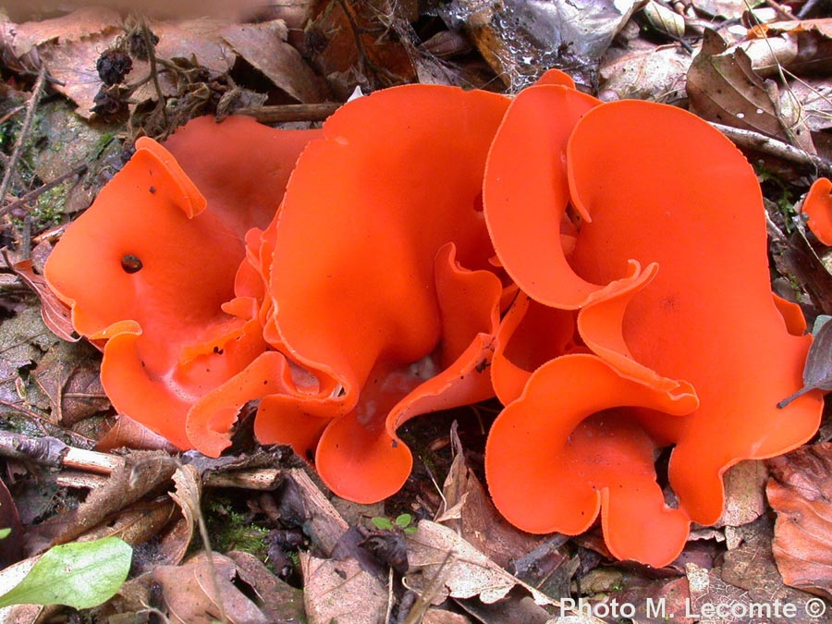

Slide 69
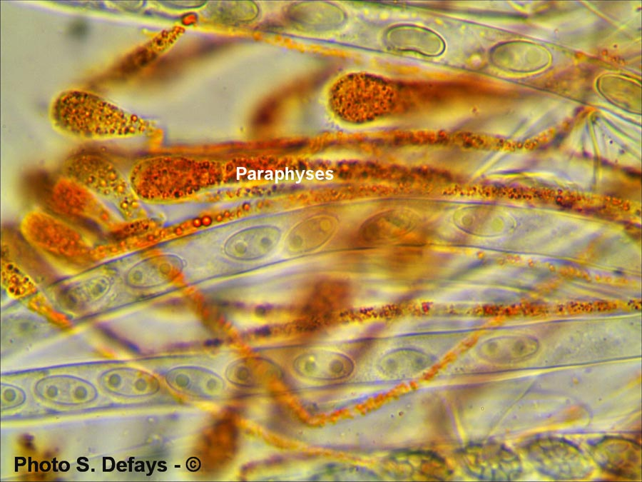

Slide 70
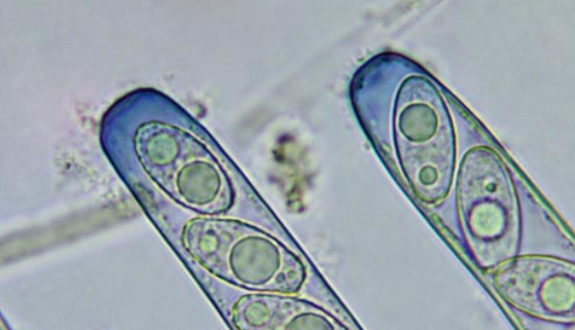
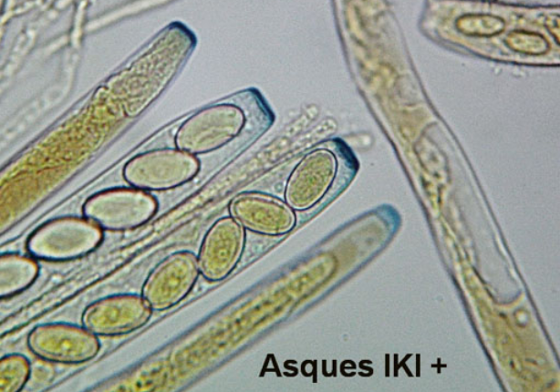

Slide 71
Clé A, p.14
Autres caractères → 3
Espèces épigées → 4
Autre apparence → 5
Pas de stroma ou périthèce → 6
Autre substrat → 9
Autre biotope → 10
Autres caractères → 11
Autres caractères → 12
Espèce cupuliforme → 13

Slide 72
Autre type de chapeau → 14
Non en forme d’éponge → 15
Autres caractères → 17
Espèce cupuliforme → 25
Autres caractères → genre Peziza, p. 70

Slide 73
genre Peziza, p. 70
Description : spores 2-guttulées
& ellipsoïdes
Nasse apicale bleue dans IKI
→ impasse

Slide 74
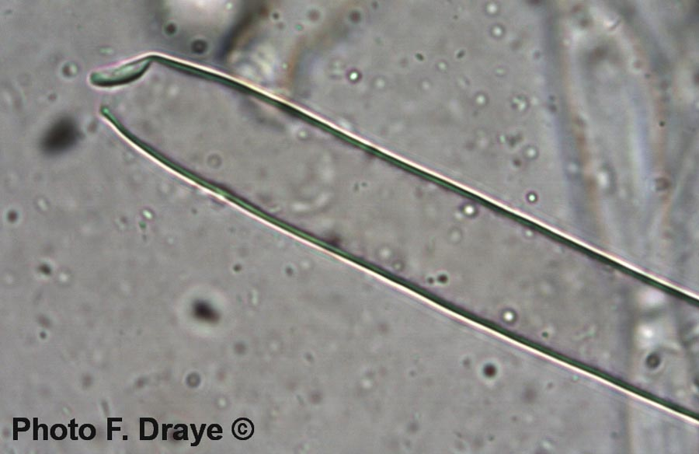
OU
Clé F, p.18
Sporophores présents → 2
Apothécies → 3
Sporophores épigés → 4
Asques operculés → Pézizales, p. 21

Slide 75
Clé F2, p. 21
Sporophores épigés → 7
Asques non amyloïdes → 9
Pas combinaison de caractères → 10
Pas combinaison de caractères → 11
Pas combinaison de caractères → 12
Espèce automnale → 14
Apothécies discoïdes → 16
Pas combinaison de caractères → 17
Apothécies sessiles → 18
18/2 : Famille des Pyronemataceae p.p.
p. 29

Slide 76
Clé F2.7, p. 29
Sprp épigés → 2
Cortex glabre → 28
Hyménium orange-rouge → 29
Apothécies discoïdes → 38
Apothécies ni fendues ni « oreille » → 39
Apothécies sessiles → 40
Spores ellipsoïdes → 42
Apothécies orange-rouge, au sol → 43
Paraphyses rectilignes → 44
Spores ornementées, 2-guttulées → Aleuria
OU

Slide 77
p. 56 → MOLP → ps de proposition acceptable
MOMS → sur le sol
clé W, p. 122
1-12-16-27-28-29-32-36-39-40/1 Aleuria p. 124
A1-2-2/1
→ A. aurantia

Slide 78
OU
Clé W1.1, p. 124 : clé des Aleuria
MOMS :
A0. → Disque orange → 1
Spores 18-24 x 9-11 µm → A. aurantia
NM :
A1. → Apothécies 1-12 cm → 2
Spores 13-15 x 7,5-9 µm → A. aurantia
Spores 18-22 x 9-11 µm → A. rhenana (spores avec zone non ornementée)

Slide 79
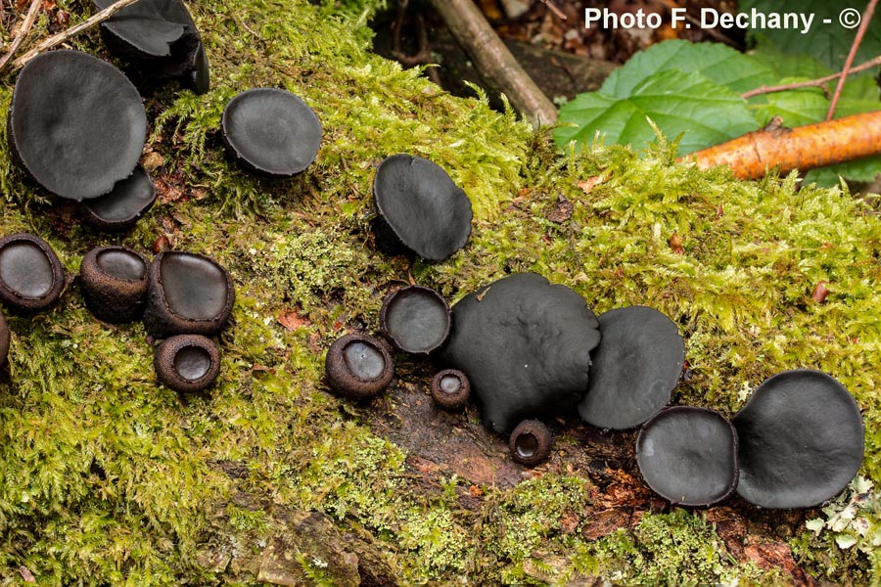
Sur bois mort

Slide 80
Clé A, p.14
Autres caractères → 3
Sprp épigés → 4
Autre apparence ou biotope → 5
Pas de stroma, sur bois coupé
→ 6
sur bois coupé ou mort → 7
Autres caractères → 8/1
→ Bulgaria inquinans
OU

Slide 81
Clé F, p. 18 → Ordres
Sporophores présents → 2
Apothécies → 3
Sporophores épigés → 4
Asques inoperculés → 5
Ascomes sur l’hôte → 6
Paraphyses présentes → 7
7/1 : Ordre des Léotiales,
clé F3, p. 37

Slide 82
Clé F3, p. 37
Les Familles dans l’Ordre
Sporophores de forme distincte → 2
Non dans l’eau → 3
Caractères différents → 5
Caractères différents → 6
Sporophores sessiles → 9
Chair coriace → 10/2
Sporophores > que 1-2 mm
→ Leotiaceae p.p., NM, p. 133

Slide 83
NM, p. 133 : Clé des Leotiaceae
Sur autres substrats → 6
Sporophores non terrestres → 10
Spores non filiformes → 15
Sporophores sessiles → 17
Apothécies gélatineuses, foncées →18
Apothécies brun foncé à noires → 20
20/1 : asques avec 4 Sp. brunes et 4 Spores hyalines
→ Bulgaria inquinans, p. 138
OU

Slide 84
MFLP, Discomycètes, clé G1, p. 56
Apothécies visibles → 1
Apothécies # → 2
Autres couleurs → 5
Apothécies concaves → 7
Paraphyses # → 8
Apothécies lisses → 13
Spores colorées à maturité → 14
Spores brunes → 15
Spores non septées → 17
17/1 : spores réniformes
→ Bulgaria inquinans

Slide 85
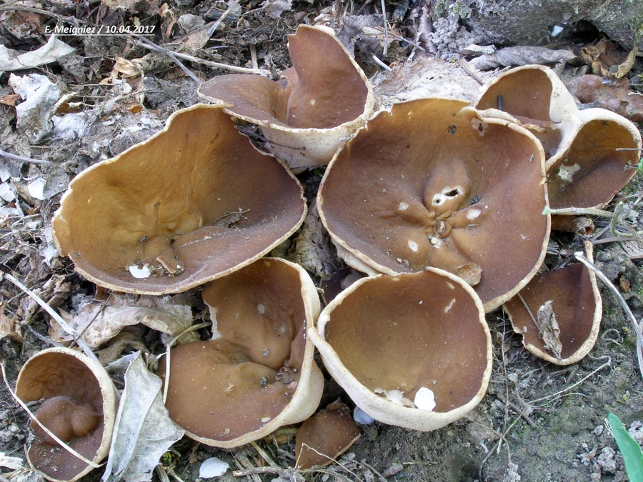
Odeur de javel
Printemps

Slide 86
Clé A, p.14
Autres caractères → 3
Sporophores épigés → 4
Autre apparence ou biotope → 5
Pas de stroma → 6
Autre substrat → 9
Autre biotope → 10
Autres caractères → 11

Slide 87
Autres caractères → 12
Espèce cupuliforme → 13
Autre type → 14
Espèce substipitée → 15
Autres caractères → 17
Espèce cupuliforme → 25
25/1 : printemps, javel
→ Disciotis venosa
OU

Slide 88
Clé F, p. 18 → Ordres
Sporophores présents → 2
Apothécies → 3
Sporophores épigés → 4
Asques operculés
→ Pézizales, p. 21

Slide 89
Clé F2, p. 21
1. Sporophores épigés → 7
Asques A- → 9
Pas ces caractères → 10
Pas ces caractères → 11
Pas ces caractères → 12
Début de printemps → 13
13/1 : javel → Morchellaceae, p. 29
Clé F2.5, p. 29
1/1Odeur chlorée → Disciotis venosa

Slide 90
U,n autre groupe d’Ascomycètes :
Les Pyrénomycètes

Slide 91
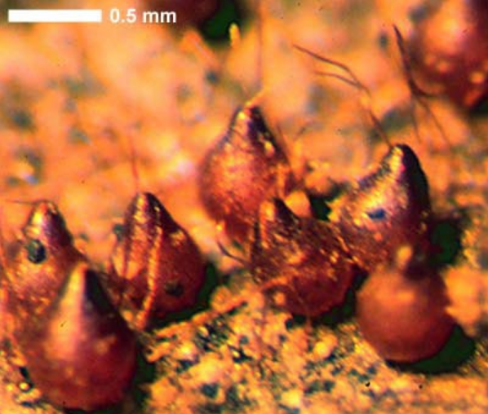
+++ Ascomycètes à périthèces
+++ s.s., fructifications piriformes, souvent plus petites que 1 mm avec un pore apical

Slide 92
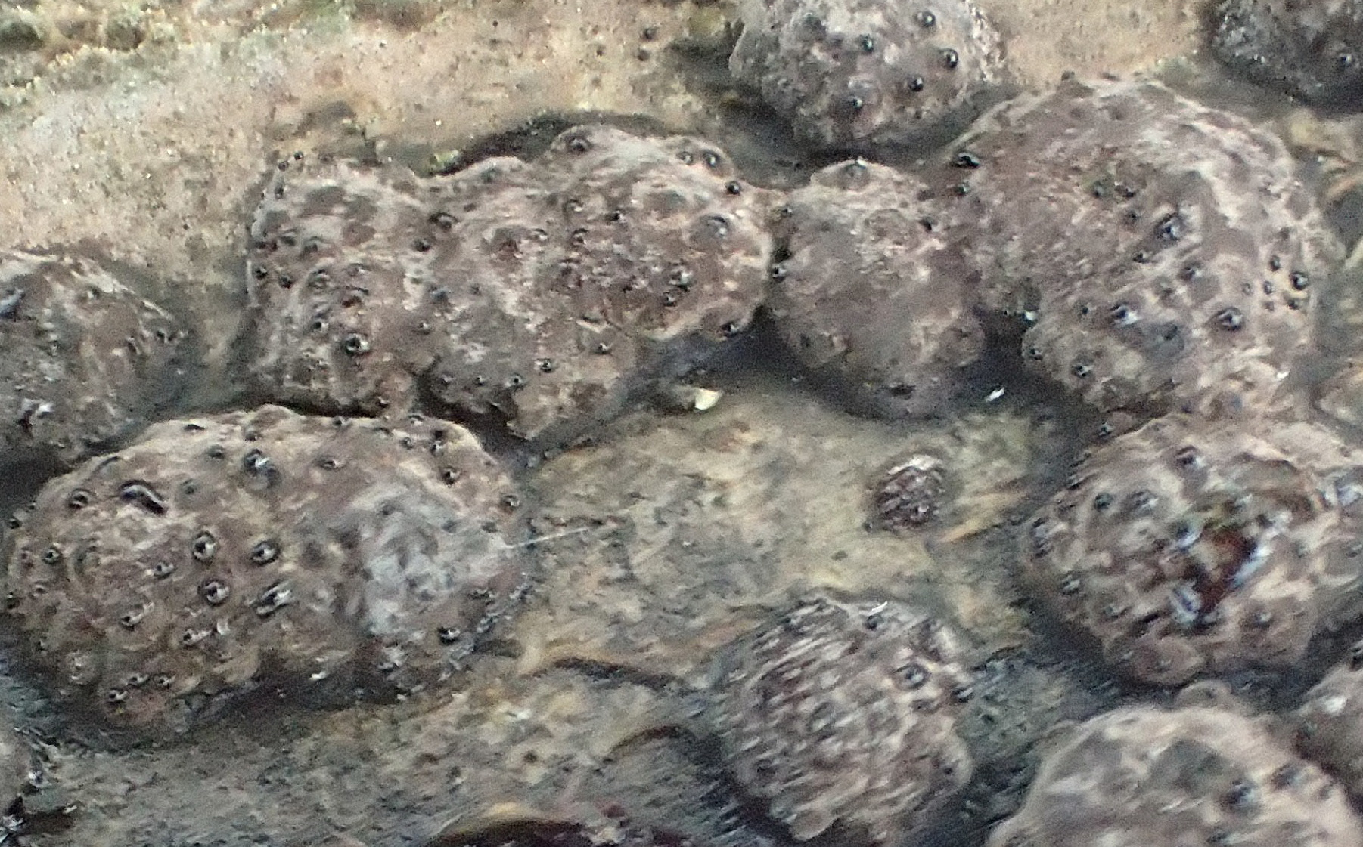
+++ s.l., beaucoup ont également un stroma (structure beaucoup plus grande intégrant les périthèces dans un tissu fongique)

Slide 93
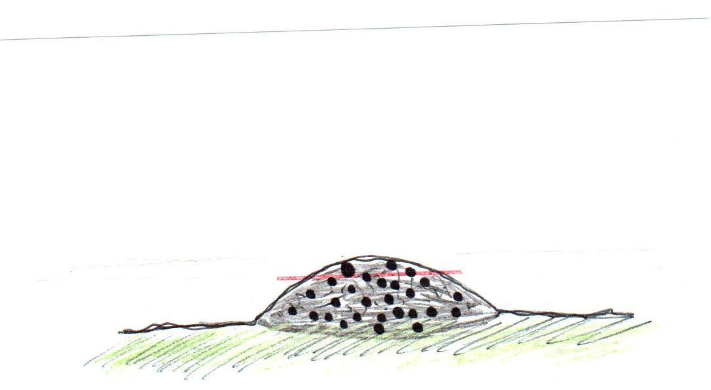
Coupe longitudinale horizontale
Stroma
Substrat ligneux

Slide 94
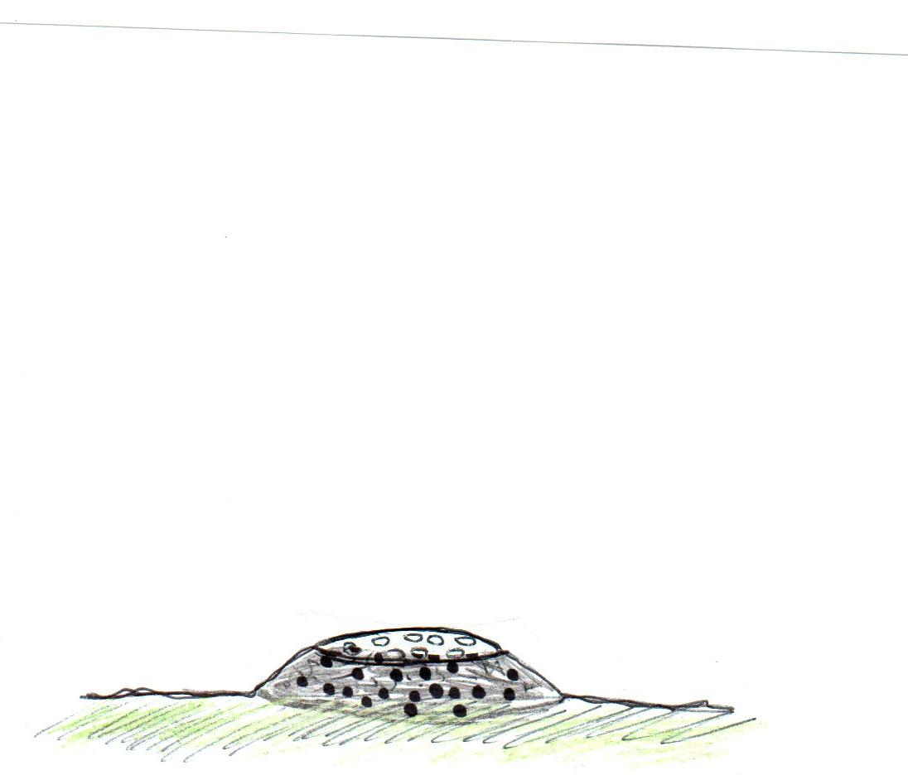
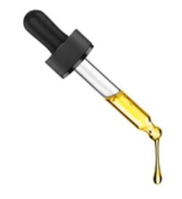
Déposer 2 ou 3 gouttes d’eau sur la section

Slide 95
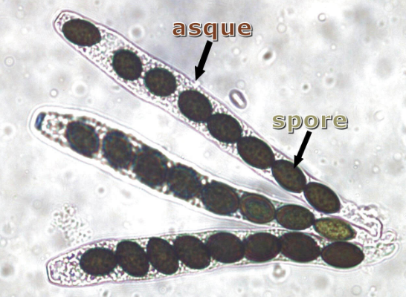
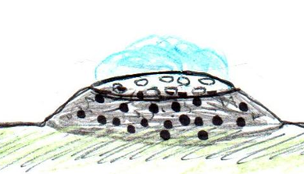

Slide 96
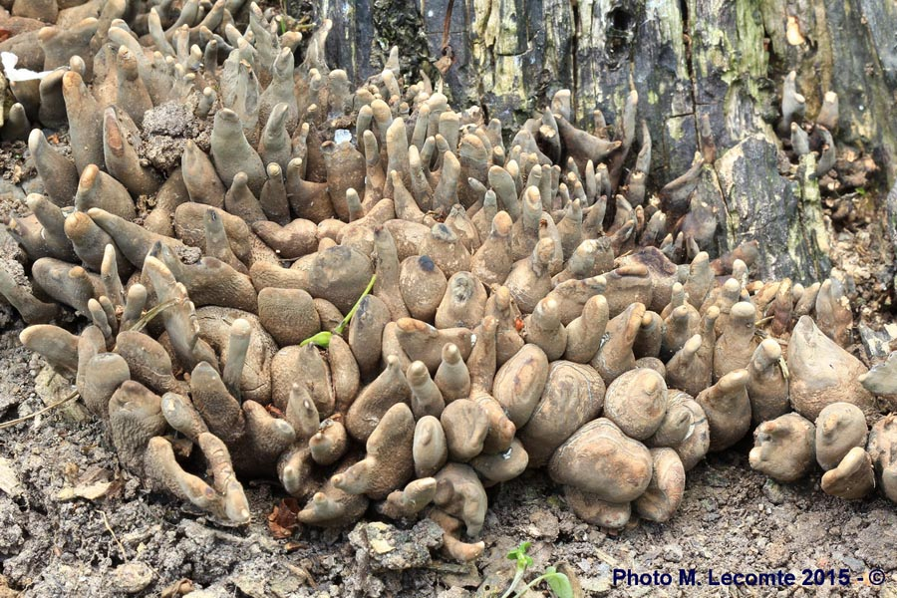

Slide 97
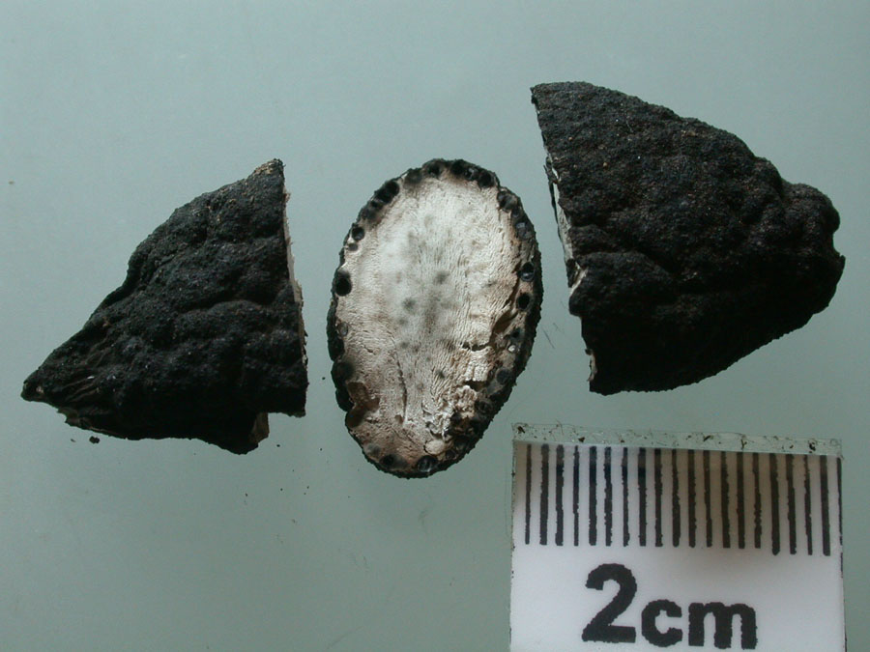
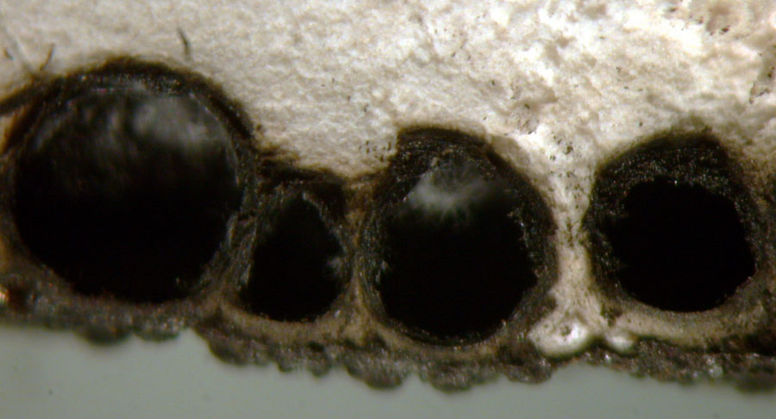

Slide 99
Clé A, p.14
Autres caractères → 3
Sprp épigés → 4
Autre apparence ou biotope → 5
5/1 : Pyrénomycète ? NON
→ car stromas non cachés
Pas de stroma, sur bois coupé → 6
sur bois coupé ou mort → 7
Autres caractères → 9
9/1 : en pilon, noirs, → Xylariales, p. 16

Slide 100
Clé C, p. 16 → le Genre Xylaria
Autres substrats → 2
Autres substrats → 3
En massues → 4
4/1 : blanchâtre à la coupe
→ Xylaria polymorpha
OU

Slide 101
Clé F, p. 18 → Ordres
Sporophores présents → 2
Sporophores à périthèces → 8
Sporophores à périthèces avec stroma
→ 9
Sporophores noirâtres → 10
Asques non stipités → 11
Non parasites → 12
Spores non biporées → 13
Fente germinative →
13/1 : Famille des Xylariaceae, p. 53

Slide 102
Clé F4.3, p. 53 → Genres dans la Famille des Xylariaceae
Stromas bien développés → 2
Stromas clavés → 3
3/1 : Chair restant blanche
→ Xylaria, p. 186

Slide 103
Clé NM.36, p. 186 : le Genre Xylaria
Simple couche → 2
Sans bulbe basal → 4
Stromas sur bois → 5
5/1 : Stromas robustes
→ Xylaria polymorpha
OU

Slide 104
MFLP, Ascomycètes, clé G, p. 56
G/2 : Ascomycètes sur bois → autres
→ clé G2, p. 76
Ascomes foncés → 7
Ascomes # → 12
Pas ce caractère → 14
Spores brunes → 38
Fente germinative → 39
Périthèces dans stroma → 41
Stroma dressé → Xylaria,
→ Clé NM.36, p. 186

Slide 106
FN, Clé F, p. 18
1-2-3-4-5/1
: Rhytismataceae, p. 49
clé F3.9 : les genres
1-2/2
→ Rhytisma, p. 182
1/1

Slide 108
4-4.8 x 3.5-4 µm.

Slide 110
G1, p. 56 Sp 9-14 x 3-4
Clé G p. 56, 1/2
Clé G2, p. 76
0-7-12-14-19-38-39-41/4
Hypoxylon p. 80
A0… 2-3-4-5 → H. fuscum ?
A1 : 2-3-4-5
5/1 : H. fragiforme

Slide 111
Exercices de détermination
De BASIDIOMYCETES

Slide 113
FN, Clé 1, p. 9
1-2-3-4-5-6-7-9
9/2 : sporée brun-noir
clé H p. 23

Slide 114
FN, Clé H, p. 23
1-2-5-12-16-17-
18/1 → Psathyrella, p. 50
Clé des Psathyrella,
1-4-5-6/1
Clé F, p. 714
1-2-3
Psathyrella multipedata

Slide 115
Automne,
Au sol,
Sur bois

Slide 117
FN, Clé 1 p. 9
1-2-3-4-5-6-7-9
9/1 : sporée rouille
clé G p. 20

Slide 118
FN, Clé G, p. 20
1-7-30-31-33-34
34/2 : sur bois
Pholiota, p. 59 (FN, p. 956)
Pleuros présentes → 2/1
s.Genre Pholiota, FN p. 956
1-2-3-4 (au sol)
→ Pholiota gummosa
OU

Slide 119
Clé des Familles d’Agaricales, p. 34
Chapeau à lames → 28
Sporée brune → 29
Lames non libres → 30
Autres caractères → 31
Spores lisses → 32
Lames non décurrentes → 33
PG présent → 34
Lames non déliquescentes
→ Strophariaceae, p. 58

Slide 120
Clé des Strophariaceae, p. 58
Pips non hyménidermique → 4
Chrysocystides présentes → 14
Sur bois → 15
Sporée rouille → FN p. 955
FN, p. 956 :
Pleuros présentes → 2/1
s.Genre Pholiota, FN p. 956
1-2-3-4 (au sol)
→ Pholiota gummosa

Slide 122
FN, Clé 1, p. 9
1-2-3-4-5
6/1 : sporée blanche
clé D, p. 12

Slide 123
FN, Clé D, p. 12
1-3-4-31-47-132-137-153
173-182-183-184-185-186-
188-193-194-195-197-200-
201-202-203-
204/1 → Omphalina, p. 484
1-2-3/2

Slide 124
au sol, sur débris ligneux, pas d’odeur

Slide 125
FN, Clé 1, p. 9
1-2-3-4-5
6/1 : sporée blanche
clé D, p. 12

Slide 126
FN, Clé D, p. 12
1-3-4-5-7-10-11-12-13-
16 (Sp J- ou A+)
18-19/1 → Mycena, p. 44
1-2-3-4-5-6-7-8-9-10/2
→ Clé K, FN, p. 435

Slide 127
FN, Clé K, p. 435
Sur débris de bois → 15
En troupe dispersée → 16
Cheilos non diverticulées → 17
Lames + L que larges → 18
Sp A+ → 20
Pas sur conifères → 24
Pas d’odeur de nitre → 26
26/2 : pied +/- sillonné
→ Mycena polygramma

Slide 129
Sporée brun noir

Slide 130
K1-2-3-4-5-6-7-9/2 - clé H
(p.23)
1-2-5-12-16-19-20-21-28-30-31/1
Hypholoma (p.942)

Slide 131
1. Sur bois….. 2
Sur humus ou litière herbeuse …..
2. Pied radicant………
Pied non radicant ; Sprp cespiteux ……3
3. Pied avec revêtement blanc, fibrilleux
Pied sans revêtement blanc, fibrilleux ………… 4
4. Lames se teintant de jaune verdâtre… goût amer … = H. fasciculare

Slide 132
Automne, sous feuillus, goût & odeur de farine

Slide 133
Jaunissant avec l’âge

Slide 134
sporée blanche, clé D p. 12
1-3-4-31-32-38-39-41-42-43-44-45-46/1 → Clé des Tricholoma, p. 46
1-2-3/1 chapeau gris
FN, clé C, p. 497

Slide 135
FN, Clé C, p. 497
Pas de boucles → 2
Chapeau écailleux → 4
Goût farineux → 8
Lames normales → 9
Lames jaunissantes → 10
Pas d’anneau ; hôtes → 11
11/1 : chapeau non conique
→ Tricholoma scalpturatum

Slide 137
K1-2-3-4-5/1 - clé C (p.11) - 1-2-3-5-6-7-9-10-11-13-14-15/1 (p.230)
ou ……..14-17-18-19/2, Xerocomus p. 228 -
1-2-3-5/1
= badius

Slide 138
Sporée rose brun

Slide 139
K1-2-3-4-5-6-7-8/1 - clé E
(p.20)
Clé E -1-2/1
= Schizophyllum commune

Slide 140
Sporée noire

Slide 141
K1-2-3-4-5-6-7-9/2 - clé H
(p.23)
Clé H -1-2-5-12-16-17/1
p. 615, Coprinus
-1/1

Slide 142
K1-2-3-4-5-6-7-9/2 - clé H
(p.23)
Clé H -…….-12-16-17/1
(p.615)
-1/1 = comatus

Slide 144
K1-2-3-4-5-6-7-9 - clé H
(p.23)
-1-2-5-12-13-14/2
(Coprinopsis, p.672)

Slide 145
Clé p. 672
Voile formé de petites écailles fortement adhérentes sur le chapeau
Voile formé de paquets d’écailles laineuses, fibrilleuses, poudreuses…..
-1, Clé A

Slide 146
Clé p. 672-673
Spores verruqueuses…
Spores lisses …….2
2. Voile brun-orange évident……
Voile brun, fugace………..3
3/1. Ch 30-60(70) mm
Ch 10-25(-30) mm
= atramentaria

Slide 147
Sporée claire

Slide 148
K1-2-3-4-5-6/1 - clé D (p.12)
-1-3-4-5-6/2 – Amanitaceae
(p. 42)
1/1 Amanita (p. 377)
1/1 Clé C Lepidella (p. 382)
1-3-4/2
= citrina

Slide 149
Armillaria mellea

Slide 150
K1-2-3-4-5-6/1 - clé D (p.12) - 1-3-4-31-32-33-34-35-36-37/2 Armillaria, p.324
1-2-4-5/1
= mellea

Slide 152
Spores noires mitriformes

Slide 153
K1-2-3-4-5-6-7-9 - clé H
(p.23)
-1-2-5-12-13-14/1
(Coprinellus, p.662)
1/1, clé A
-1-2-3/2 = micaceus

Slide 155
K1-2-3-4-5-6-7-9 - clé G (p.20) - 1-7-8-11-12-14-18-19-22-23-24-25/2 - (p.57)
1-2-3-4-5/1 - clé E (p.910)
Section Denudata - 1-6-7-8-9/2 = crustuliniforme

Slide 157
K1-2-3-4-5-6-7-8/1- clé E (p.20) - 1-2-3-6-7/1 - (Entolomataceae, p.46)
1-2/2 Entoloma p.47
clé J, p.553,
1-2-3-4-5-6-9-10-11/1
= sinuatum (lividum)

Slide 159
K1-2-3-4-5-6-7-9/1- clé G (p.20) - 1-7-8-9-10/2 - (Inocybe, p.60)
1-2/2 (p.985) – clé B
Inosperma -
1-8-10-11-21-22/1
= maculata

Slide 162
K1-2-3-4-5-6/1- clé D,
p. 12 –
1-3-4-31-47-48-49-50-52-54-57-58-62-63-64-65/2
= Pleurotus, p. 374
1-4-5/2 = pulmonarius

Slide 163
sporée claire

Slide 165
K1-2-3-4-5-6/1 clé D, p. 12
1-2/2 Lactarius, p. 29 - 1-2-4-5-6-7-8-9/1 clé G, p. 132
- 1/1 = acerrimus

Slide 167
K1-2-3-4-5-6/1 clé D, p. 12 1-3-4-31-47-132-137-153-154-156-160-163-165-166-170-171-172/1
Rugosomyces, p. 592
ou ....153-173-182-183-205-206-211-212-214-214/1
= carneus

Slide 170
K1-2-3-4-5-6/1 - clé D, p.12
-1-3-4-31-47-132-137-153-173-174-175-176/2 Laccaria, p. 730
ou autre possibilité : ……….175-177-178/1 - (p.730) – 1/1
= amethystina

Slide 172
K1-2-3-4-5-6-7-9/1 clé G, p. 20 - 1-7-8-12-14-18-19-22 clé des sous-genres, p. 52 - 1-2-4-5-6/1
s.genre Cortinarius, p. 52
-1-2/1, clé D, Dermocybe, p. 769 - 1-2-4-6-7/1
= semisanguineus

Slide 174
K1-2-3-4-5-6 - clé D (p.12)
-1-3-4 -31-47-132-137-153-173-182-183-205-206-211-212-213-214/2 Lyophyllum, p.583
-1-2/1 - clé B, Difformia, p.587 - 1-2/2
= decastes

Slide 177
K1-2-3-4-5-6/1 - clé D (p.12) - 1-3-4-31-47-66-84-86-99-108-113-121-122-125-128-129/1 Clitocybe, p. 46
1-2/1 clé B, p. 454
1-2-3-6-7-8-11/1
= graminicola

Slide 180
K1-2-3-4-5-6/1 - clé D (p.12) -1-3-4-5-7-10-20-21/1 Macrolepiota, p.651
-1-4-5-7/1
= procera

Slide 183
K1-2-3-4-5-6/1 clé D (p.12)
1-3/1 (p.29)
1-2-3-4-5/1 clé E (p.158) section Russula
1-2-3-4-5-6/1
= ochroleuca

Slide 184
Moisissures et conidies …

Slide 185
Sepedonium chrysospermum

Slide 186
La technique de préparation classique

Slide 187
Cladosporium herbarium
Photo M. Lecomte

Slide 188
Botrytis cinerea
Photo M. Lecomte

Slide 189
La technique du papier collant

Slide 190
Alternaria tomato sur tomate
Photo J. Pellicani

Slide 191
Pinceau de Penicillium glaucum

Slide 192
Chaîne de conidies chez Penicillium sp.

Slide 193
F I N

